Slide 1
GASTRO-ENTERITE AIGUË - BOUSCULER LES IDÉES REÇUES
Dr M.Martinez, HRC-Aigle

Slide 2
QUESTIONS A SE POSER
Est-ce bien une gastro-entérite?
Est-ce une GEA virale ou bactérienne?
Y-a-t-il une déshydratation et de quelle sévérité?
Y-a-t-il une cétose ?
Y-a-t-il des risque de déséquilibres électrolytiques ou acido-basique?
Comment réhydrater?
Par voie orale, SNG ou IV ?
Avec quoi ?
A quelle vitesse ?
Comment compenser les pertes (diarrhées/vomissements)
Quelles traitements en adjonction?
Notes:
Avantages PO:
Simple
Évite l’hospitalisation
Économique
Personnel spécialisé non nécessaire
Incidence de complications faible
Plus confortable pour le patient
Moins risque complication iatrogénique
Implique la famille et rassure les parents sur leurs capacités de jouer un rôle dans les soins de leur enfant.
Rapide: aucun retard dans la réhydratation
Peut être utilisée dans tous les types de déshydratation
Contre-indications à la réhydratation orale:
Choc, déshydratation sévère
État de conscience altéré
Hypernatrémie sévère
Suspicion d’abdomen chirurgical
Incapacité de compenser les pertes liquidiennes
Réticences:
Manque d’informations?
Résistance au changement?
Dépendance face à la réhydratation intraveineuse?
Disponibilité des parents essentielle
Contexte hospitalier…

Slide 3
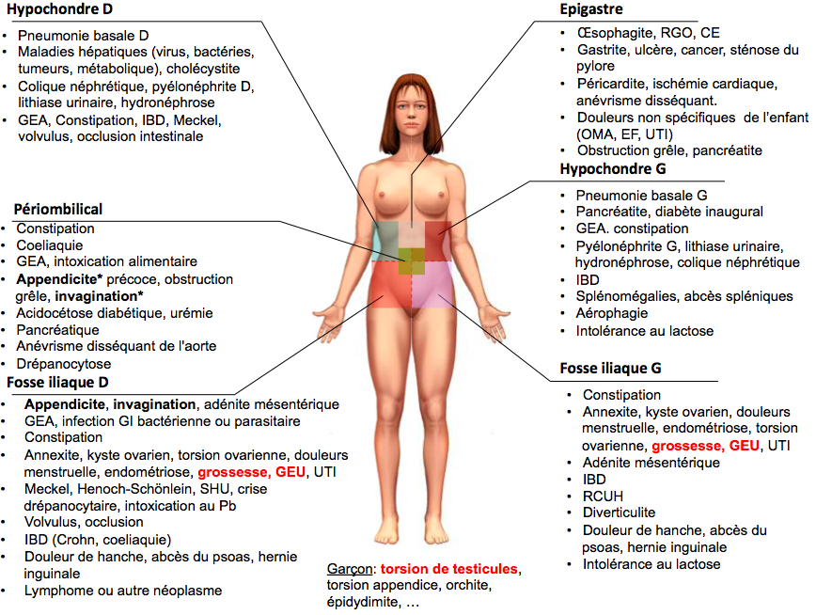
EST-CE BIEN UNE GASTRO-ENTRITE?
Nausées/vomissements/fièvre/diarrhées/maux de ventre, …
Notes:
Avantages PO:
Simple
Évite l’hospitalisation
Économique
Personnel spécialisé non nécessaire
Incidence de complications faible
Plus confortable pour le patient
Moins risque complication iatrogénique
Implique la famille et rassure les parents sur leurs capacités de jouer un rôle dans les soins de leur enfant.
Rapide: aucun retard dans la réhydratation
Peut être utilisée dans tous les types de déshydratation
Contre-indications à la réhydratation orale:
Choc, déshydratation sévère
État de conscience altéré
Hypernatrémie sévère
Suspicion d’abdomen chirurgical
Incapacité de compenser les pertes liquidiennes
Réticences:
Manque d’informations?
Résistance au changement?
Dépendance face à la réhydratation intraveineuse?
Disponibilité des parents essentielle
Contexte hospitalier…

Slide 4
GEA VIRALE OU BACTÉRIENNE?
EN EUROPE
Fréquence des germes
75% Rotavirus*
13% Norovirus*
13% Adénovirus
9% Sapovirus
4% Astrovirus*
19% Clostridium difficile
Autres bactéries (cumulés 13% ):
Campylobacter*.
E.Coli*,
Salmonelles*
Shigelles*
Yersinia*
* Sang dans selles: Salmonelles, Shigelles, Yersinia enterolytica, EHEC = VTEC=STEC, Campylobacter
** Diarrhées persistantes (> 14 jours) : Rotavirus, Norovirus, Astrovirus et E.Coli.
Notes:
Les parasites acquis en Europe (Cryptosporidium et Giardia) ne font habituellement pas de diarrhées chez l’enfant sain ou alors elles sont chroniques.
Par contre les parasites issus des pays en développement (Isoospora belli, Strongyloides stercoralis, Trichuris trichiuria, Entamoeba histolytica) font des diarrhées.

Slide 5
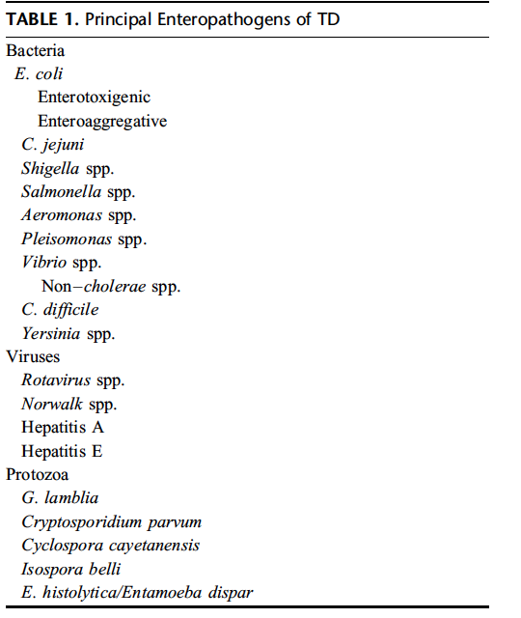
GEA VIRALE OU BACTÉRIENNE?
DE RETOUR DE VOYAGES
Bactéries > virus/ parasites
Quand ? → N’importe quand pendant ou juste après le retour de voyage (en moyenne 8 jours après le départ)
Fréquence des germes au retour de voyage → par fréquence :
ETEC → Amérique Latine (ad 80% des cas chez les adultes)
Campylobacter jejuni → Thailande et Maroc (ad 40% des cas)
Shigelles → Afrique (ad 15% des cas)
Salmonelles
Autres E.Coli
TD: Traveller Diarrhea
Notes:
Les parasites acquis en Europe (Cryptosporidium et Giardia) ne font habituellement pas de diarrhées chez l’enfant sain ou alors elles sont chroniques.
Par contre les parasites issus des pays en développement (Isoospora belli, Strongyloides stercoralis, Trichuris trichiuria, Entamoeba histolytica) font des diarrhées.

Slide 6
GEA VIRALE OU BACTÉRIENNE?
SELON SYMPTOMES
GEA BACTERIENNES → DIARRHÉES INFLAMMATOIRES
Invasion des parois:
Douleurs abdominales sévères (mime l’appendicite)
EF ++
GB et sang dans selles
Irritation intestinale:
Petites selles très fréquentes
Mucus
Ténesmes
GEA VIRALES OU PARASITAIRES → NON INFLAMMATOIRES MAIS SÉCRÉTOIRES
(ou cytotoxiques)
Peu/pas de T°
Peu de douleurs abdominales
Vomissements qui précèdent souvent les diarrhées (par atteinte plus fréquente du grêle →vidange gastrique ralentie)
Diarrhées aqueuses avec gros volumes et peu fréquentes
Pas de sang ni leucocytes (sauf amibes)
Notes:
Les parasites acquis en Europe (Cryptosporidium et Giardia) ne font habituellement pas de diarrhées chez l’enfant sain ou alors elles sont chroniques.
Par contre les parasites issus des pays en développement (Isoospora belli, Strongyloides stercoralis, Trichuris trichiuria, Entamoeba histolytica) font des diarrhées.

Slide 7
GEA VIRALE OU BACTÉRIENNE?
Notes:
Les parasites acquis en Europe (Cryptosporidium et Giardia) ne font habituellement pas de diarrhées chez l’enfant sain ou alors elles sont chroniques.
Par contre les parasites issus des pays en développement (Isoospora belli, Strongyloides stercoralis, Trichuris trichiuria, Entamoeba histolytica) font des diarrhées.

Slide 8
COMPLICACTIONS A RECHERCHER
Déshydratation
FR : âge < 1 an, > 8 selles/jours, > 2 vomissements/j, incapacité de s’hydrater per os, arrêt de l’allaitement.
Pister : perte de poids, diurèse, signes cliniques de déshydratation
Troubles électrolytiques (hyper ou hyponatrémie) dans 1% des cas
Iléus
Translocation avec sepsis
Invagination
Arthrite septique sur salmonellose
Abcès hépatique (si Entamoeba histolytica)
Atteinte auto immune secondaire :
Sd de Reiter (après Campylobacter, Salmonelle, Shigelle, Yersinia enterolytica)
Guillain barré (après Campylobacter)
HUS (après ETEC et Shigella)
Notes:
Les parasites acquis en Europe (Cryptosporidium et Giardia) ne font habituellement pas de diarrhées chez l’enfant sain ou alors elles sont chroniques.
Par contre les parasites issus des pays en développement (Isoospora belli, Strongyloides stercoralis, Trichuris trichiuria, Entamoeba histolytica) font des diarrhées.

Slide 9
SIGNES CLINIQUES
DE
DESHYDRATATION

Slide 10
DUREE DES DIARRHES
Durée moyenne de 2-3 jours
10% durent > 7 jours
2% durent > 1 mois
1% durent > 3 mois
Le Rotavirus est le germe qui fait les gastro les plus sévères car
Dure plus longtemps
Fait plus de diarrhées
Fait plus de dH
Est responsable d’¹/₃ des hospitalisations pour GEA

Slide 11
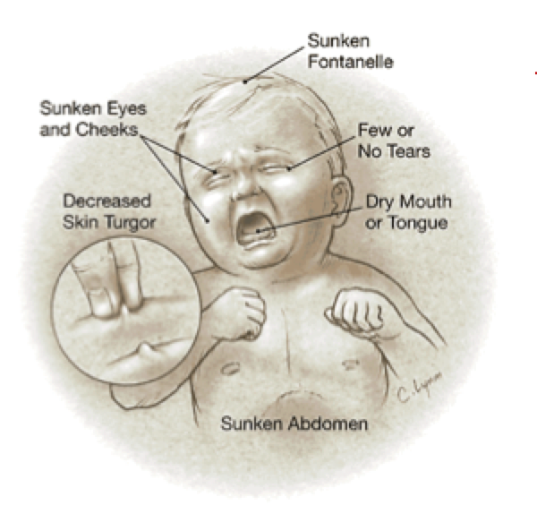
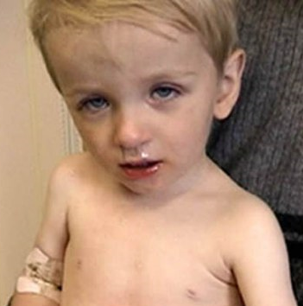
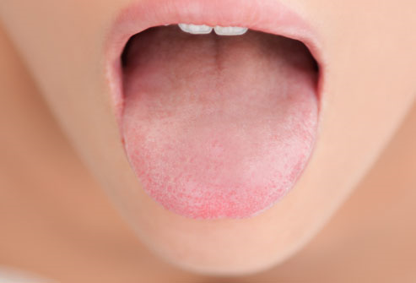
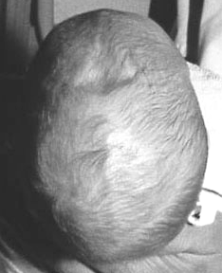
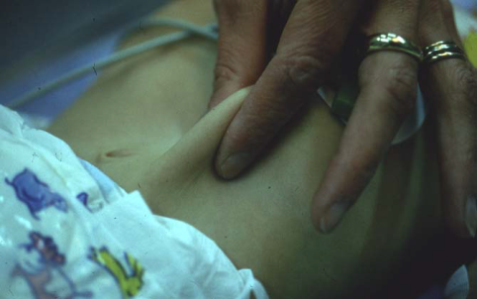
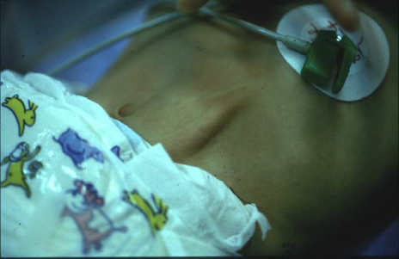
SIGNES CLINIQUES DE DH
-Soif
-Muqueuses sèches
-Hypotonie des globes oculaires
-Trouble de la conscience
-Yeux creux
-Fontanelle déprimée
-Turgescence/persistance pli cutané
- Tachycardie/tachypnée
Notes:
Abnormal skin turgor, and abnormal respiratory pattern to be the best predictors. (Pediatrics in Review 2015;36;274)

Slide 12
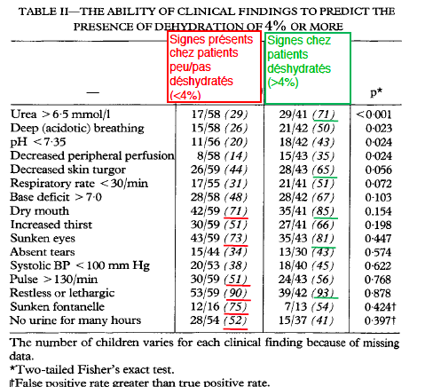
SIGNES CLINIQUES DE DH
= sensibles
= non spécifiques
Individuellement les signes cliniques sont peu sensibles ou peu spécifiques

Slide 13
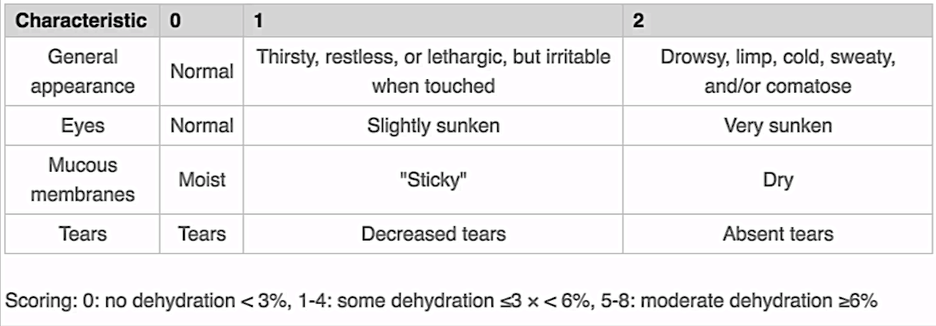
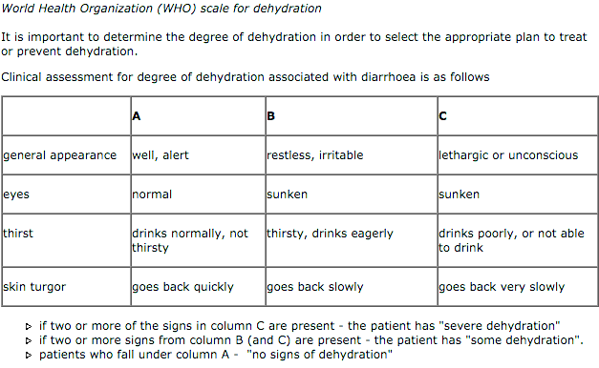
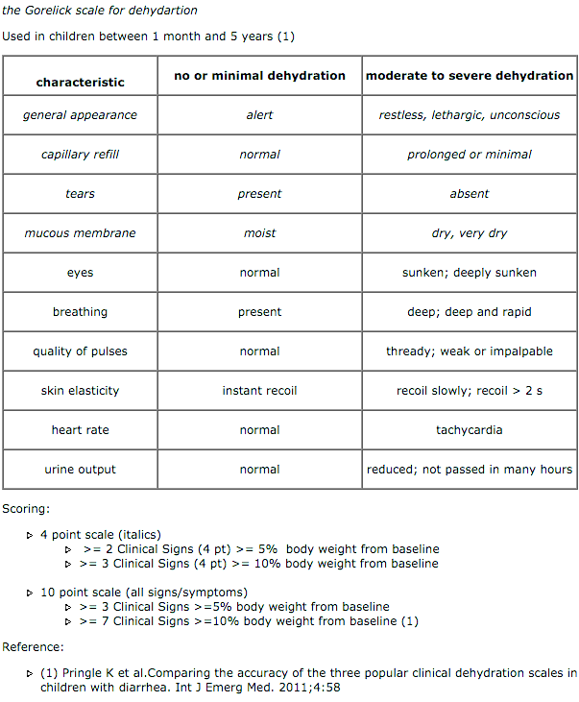
SCORES CLINIQUES DE DÉSHYDRATATION
CDS
WHO
GORELICK

Slide 14
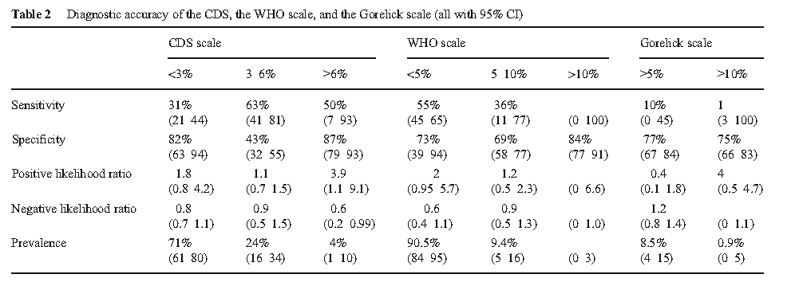
PUISSANCES DES SCORES DE DH
Eur J Pediatr (2017) 176:1021–1026
Ces scores cliniques ont une faible sensibilité ou/et spécificité

Slide 15
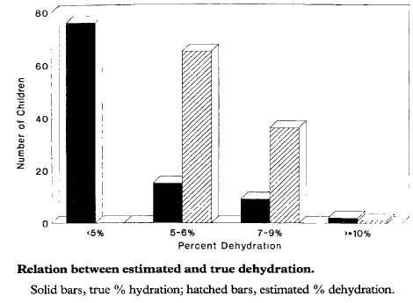
SCORES CLINIQUES DE DH
Légères
Modérées
Sévères
≅70%
≅15%
≅13%
≅2%
dH mesurée (perte de poids)
dH estimée (scores cliniques)
Correct mais ne concerne que 2% des patients…
Eur J Pediatr (2017) 176:1021–1026
AVEC LES SCORES CLINIQUES, LES MÉDECINS ASSISTANTS:
SOUS ESTIMENT SYSTÉMATIQUEMENT LES DÉSHYDRATATION LÉGÈRES
SUR ESTIMENT LES DÉSHYDRATATIONS MODÉRÉES (EN MOYENNE DE 3% )
ESTIMENT CORRECTEMENT LES DÉSHYDRATATIONS SEVERES

Slide 16
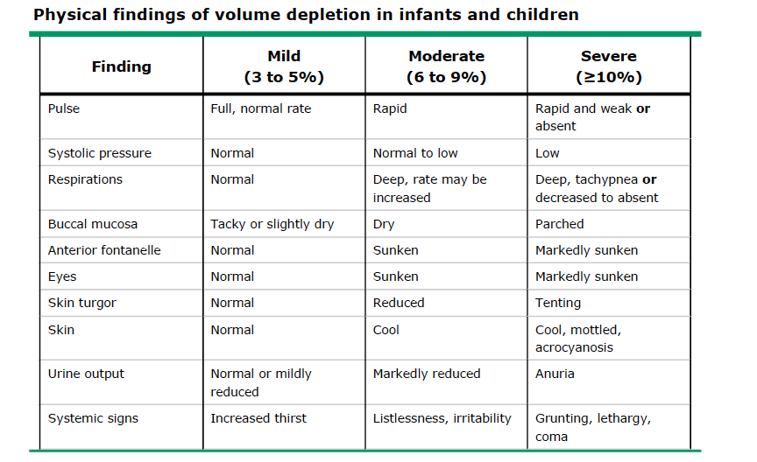
POURQUOI CELA ?
Déshydratation légère → mais il n’y a rien à voir ! → SOUS ESTIMATION
Signes NON SPÉCIFIQUES présent aussi lors de stress,pleurs, etc. → SUR ESTIMATION
Signes avec définition FLOUE OU DURS A INTERPRTER pour des jeunes médecins→ SUR- et SOUS ESTIMATION
Signes objectifs facilement visible/mesurables→ CORRECT MAIS TARDIF

Slide 17
Quel est le meilleur signe clinique qui permet d’estimer une déshydratation?
LE POIDS !

Slide 18
SIGNES CLINIQUES- CAS PARTICULIER
Patient de 4 ans et demi, pas de poids depuis dernier RDV pédiatre il y a 6 mois →On fait comment ?...
Pensez au carnet de santé !

Slide 19
MESSAGES
La déshydratation est légère dans 70% des cas, modérée dans 28% des cas et sévère dans seulement 2% des cas
Les signes cliniques de déshydratation sont soit difficiles à objectiver soit peu spécifiques.
Plusieurs scores cliniques existent pour estimer la déshydratation mais leur sensibilité ou spécificité dépend de l’expérience de l’examinateur.
Les scores cliniques de déshydratation ont tendance à entrainer:
Une sous estimation des déshydratation légères.
Une sur estimation des déshydratations modérées.
La perte de poids récente est le meilleur élément pour estimer une déshydratation.

Slide 20
LE LABORATOIRE DANS LA
GEA

Slide 21
GEA ET LABORATOIRE
Recherche de sang occulte dans les selles (signe l’irritation intestinale ou anale => recherche une lésion péri anale) → L’absence de sang dans les selles donne une VPN de 95% pour un infection bactérienne.
Tests rapides dans selles
Leuco dans selles (LR+ 4,5, LR-0,32)
Sang occulte dans selles) (LR+ 3,4, LR-0,37)
Lactoferrine dans selles (LR+ 4,3, LR-0,1)
pH des selles→ anormal si
pH<6 par fermentation des sucres non absorbés
présence de corps réducteurs (la présence de sucre dans les selles oxyde/réduit le test)

Slide 22
GEA ET LABORATOIRE
Cultures/recherche virales de selles → pour rechercher un germe utile à traiter comme la Shigellose et éventuellement Campylobacter ou Salmonella typhii si mal supportés mais positif que dans 2-6% des cas
Recherche de parasite dans les selles (3x)
Recherche de la toxine du Clostridium (si ttt AB récent)

Slide 23
LE LABORATOIRE POUR LA
DESHYDRATATION

Slide 24
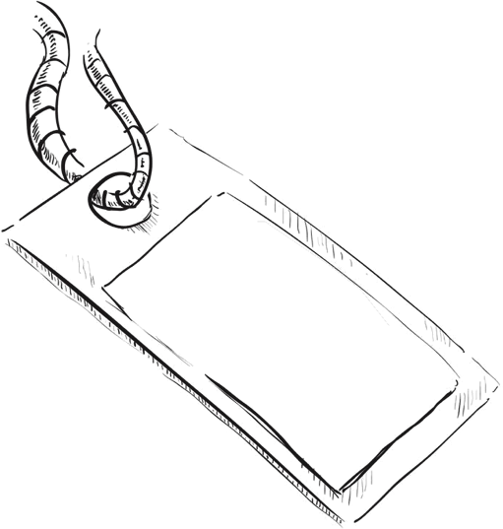
GEA ET LABORATOIRE
UTILES
PEU PRATIQUES
Base Excess
/ HCO3
Natrémie
Cétose
urinaire
Osm.
Plasm.
Densité
urinaire
Urée
Plasm-
Cultures
Notes:
Pediatrics in Review 2015;36;274
Gazométrie (souvent normale ad déshydratation modérée-sévère)→ Mesurer:
Le sodium si DH sévère car c’est dans ce cas l’anomalie la plus fréquente et permet d’orienter le type de solution de réhydratation
Le potassium surtout si diarrhées +++ (risque de troubles du rythme et iléus paralytique)
Les bicarbonates sont bien corrélés à la déshydratation sévère si < 17 mmol/L.
Cultures/recherche virales de selles→ germe utile à traiter Shigellose. Campylobacter ou Salmonella typhii
→Tests rapides dans selles pour infection bactérienne:
Leuco dans selles (LR+ 4,5, LR-0,32)
Sang occulte dans selles (LR+ 3,4, LR-0,37)
Lactoferrine dans selles (LR+ 4,3, LR-0,1)
Urée est aussi bon marqueur de la dH.

Slide 25
LA DENSITE URINAIRE DANS LA DH
Etude prospective sur des enfants entre 3 et 36 mois avec GEA et déshydratation estimée entre 3-5% (selon la perte de poids)
Pediatric Emergency Care Volume 23, Number 5, May 2007

Slide 26
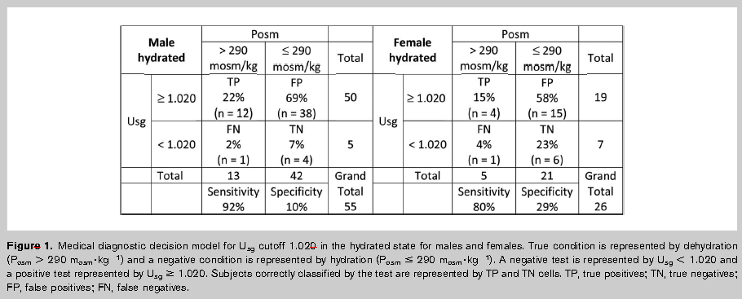
LA DENSITE URINAIRE ET DH
Journal of strength and conditioning research. 2016, volume 30, Nb 8, p. 2219
Notes:
The purpose of this study was to evaluate the response of urine specific gravity (Usg) and urine osmolality (Uosm) when compared with plasma osmolality (Posm)
from euhydration to 3% dehydration and then a 2-hour rehydration period in Fifty-six male and female collegiate athletes.

Slide 27
NOTIONS UTILES

Slide 28
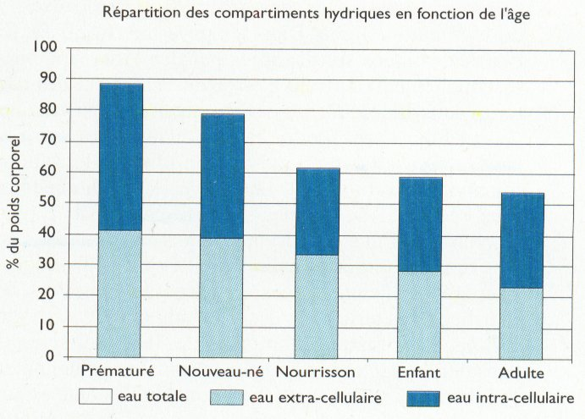
DIFFERENCES ENFANTS/ADULTES
Plus l’enfant est jeune, plus il est à risque de déshydratation
Eau totale plus importante.
Surface corporelle ad 3 x plus élevé chez adulte → plus de pertes
Capacité de concentration des urines plus faible
Incidence plus élevée de facteur de perte par fièvre, de la diarrhées, vomissements.
Dépendance des autres pour s’hydrater

Slide 29
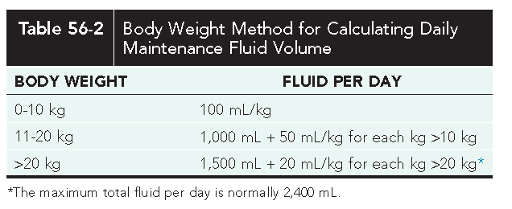
BESOINS HYDRIQUES AU REPOS
Formule de Hollyday et Segar
A QUEL POIDS A-T-ON DES VALEURS ADULTES?
2400 ml-1500ml (pour 20 kg) = 900 ml
900 ml/20 cc/kg =+ 45 kg
→ 20 kg +45 kg = 65 kg→ Valeurs adultes dès 65 kg

Slide 30
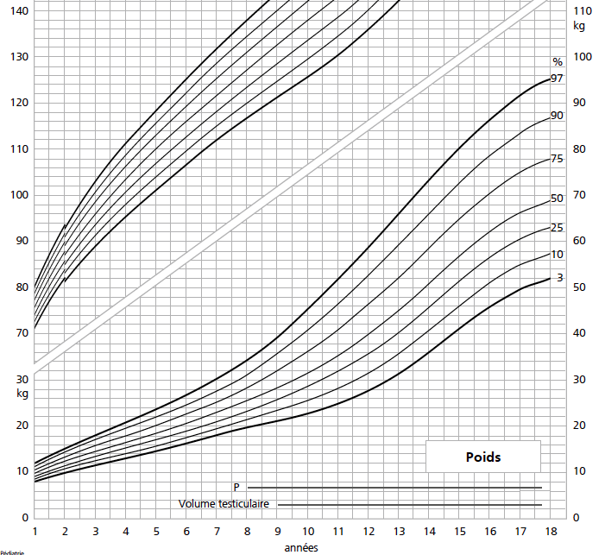
REHYDRATATION DES OBÈSES
Patient obèse → Quels poids garder pour les calculs?
ou P₅₀= 10 + 2 x âge
?

Slide 31
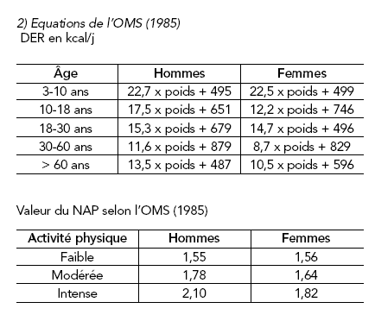
BESOINS CALORIQUES
DÉPENSE ÉNERGETIQUE AU REPOS (DER)
+
ADAPTATION DE LA DÉPENSE ÉNERGÉTIQUE AU NIVEAU D’ACTIVITÉ PHYSIQUE (NAP)

Slide 32
SI ON COMPARE BESOINS EN H2O ET CALORIES
EXEMPLES
Ex.1: Garçon de 3 an, 15 kg
→Besoin hydrique: 1000 + 250 = 1250 ml/j
→Besoin calorique: (15 x 22,7 + 495) x 1,55 = 1295 kcal/j
LES BESOINS HYDRIQUES ET CALORIQUES SONT SIMILAIRES !
Ex.2: Garçon 10 ans, 30 kg
→Besoin hydrique: 1500 + 200 =1700 ml/j
→Besoin calorique: (30 x 17,5 + 651) x 1,55 = 1822 kcal/j
Ex.3: Garçon 18 ans, 65 kg
→Besoin hydrique: 1500 + 900 =2400 ml/j
→Besoin calorique: (65 x 15,3 + 679) x 1,55 = 2500 kcal/j

Slide 33
LA CETOSE
Symptômes suggestifs de cétose?
Nausées, vomissements
Maux de ventre
Mal de tête, malaise
« Odeur de pomme » +/- respiration de Kussmaul (acidose métabolique)
Quel délai entre le début du jeûne et la cétose?
Cétose dès:
4-8h de jeun chez un nourrisson
12-18h chez un adolescent

Slide 34
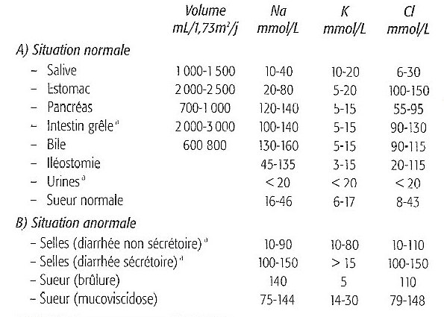
COMPOSITION DES PERTES
Pour bien remplacer des pertes, il faut savoir ce que l’on perd…
+ HCO3⁻
Shwachman H. J Pediatr 1981
Notes:
La diarrhées est la cause la plus fréquente de perte de bicarbonates

Slide 35
MESSAGES
LA DENSITÉ URINAIRE N’EST PAS UN BON OUTIL DE DÉPISTAGE DE LA DÉSHYDRATATION
LES PATIENTS OBÈSES SONT REHYDRATÉS SUR LEUR POIDS IDÉAL ET PAS SUR LEUR POIDS RÉEL
LES BESOINS CALORIQUES SONT GROSSIÈREMENT LES MÊMES QUE LES BESOINS HYDRIQUES
LES PETITS ENFANTS AVEC UNE GASTROENTÉRITE SONT GENERALEMENT EN CÉTOSE

Slide 36
REHYDRATATION

Slide 37
OBJECTIFS
1/ RESTAURER LA VOLÉMIE
2/ REMPLACER LE DEFICIT ET CORRIGER OU PRÉVENIR LA CÉTOSE
3/ SURVEILLER ET COMPENSER LES PERTES CONTINUES
4/ ÉVITER, CORRIGER LES TROUBLES ÉLECTROLYTIQUES
5/ REPRENDRE RAPIDEMENT L’ALIMENTATION PER OS

Slide 38
1/ RETAURER LA VOLEMIE
Patient stable → Réhydratation de préférence entérale:
Réhydratation per os (à cuillère/seringue)
Si échec après 1h → SNG en continu
Si échec SNG → Réhydratation IV
Patient en choc compensé /décompensé → Réhydratation de préférence IV:
IV par bolus de NaCl 0,9%: 10-20 cc/kg (max. 500 ml)
Répétable ad 2-3 x (puis « allô chef »)
Vitesse remplissage selon état du patient:
Choc compensé: bolus sur 30-60 min
Choc décompensé: en bolus en 5 min. (manchette à pression/à la seringue).

Slide 39
RÉHYDRATATION ENTÉRALE
ON DONNE QUOI?
/Eau
Les recommandations d’apports en sodium sont plus élevés (75 mmol/L) pour les pays en développement car il y a plus de diarrhées sécrétoires.
Notes:
La diarrhées est la cause la plus fréquente de perte de bicarbonates

Slide 40
REHYDRATATION ENTÉRALE
Seulement 4% d’échec pour les déshydratations < 10% → Tenter la réhydratation per os !
Pour les déshydratation < 10%, on peut corriger tout le déficit PO/SNG sur 4h ad 100 cc/kg
Les solutions de réhydratation ne sont pas nutritives (pas d’acides aminées, lipides ni vitamines) → Essayer de reprendre l’alimentation le plus vite possible (déjà 4-6h après le début de la réhydratation).
Notes:
La diarrhées est la cause la plus fréquente de perte de bicarbonates

Slide 41
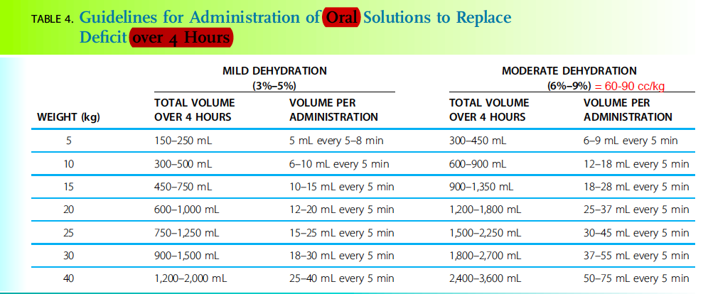
REHYDRATATION PER OS SUR 4H
Pediatrics in Review 2015;36;274
Hors cas particuliers, après 48h il est recommandé de stopper les solutions de réhydratation en raison du risque d’hyper natrémies.
Notes:
La diarrhées est la cause la plus fréquente de perte de bicarbonates

Slide 42
ENTERAL OU INTRAVEINEUX ?
Choix de la voie IV si:
< 3 mois
Déshydratation sévère > 10%
Iléus paralytique
Chocs
Troubles élecrolytiques sévères
Symptômes neurologiques
Notes:
La diarrhées est la cause la plus fréquente de perte de bicarbonates

Slide 43
REHYDRATATION INTRAVEINEUSE
Quelles solution IV choisir ?
NaCl 0.9%?
Ringer-Lactate?
GS 2:1?
GS 4:1?
Iso-G5% = 91/9-G5 %?
Iso-G10= 91/9 G10 %?

Slide 44
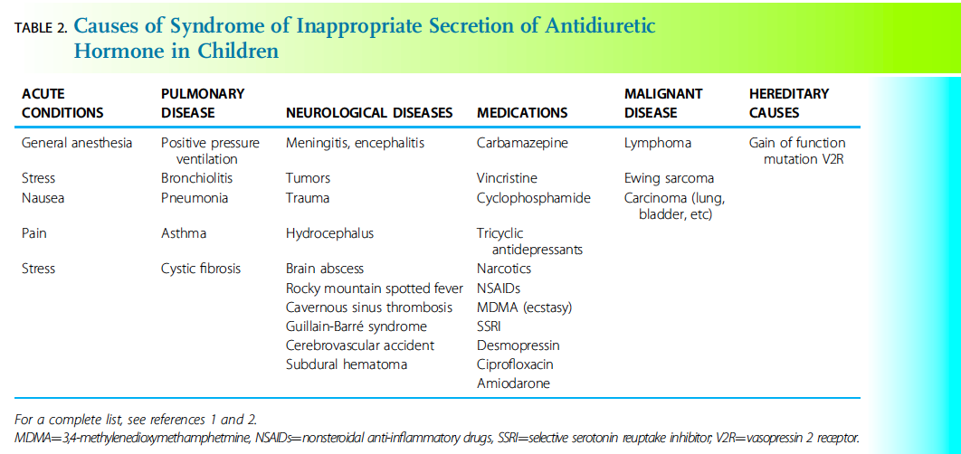
NOTIONS SUR LE SiADH
Problème non rare en pédiatrie
= causes fréquentes en pédiatrie
= causes fréquentes chez les patients avec GEA hospitalisés

Slide 45
NOTIONS SUR LE SiADH
Hypo-volémie
(dès 5-10%)
⬆ osmolarité pl.
Nausées
ADH
Stress
Douleur
Médicaments
M.pulm/SNC
Chirurgie
Pediatrics in Review 2018;39;27
Notes:
Stimulation de la sécrétion d’ADH:
Osmotique dès que 1% de augmentation de l’osmolarité et de façon proportionnelle. steady state = 283 mosm/L. NB. La soif (déclenchée par stimulation des noyaux ventro-médian) survient après la stimulation de l’ADH à des valeurs plus haute d’osmolarité.
Non osmotique par stimulation de baro-récepteur (atriaux, arc aortique, carotidien et dans le système veineux pulmonaire) dès une perte de volume plasmatique de 5-10%
Traitement (Pediatrics in Review 2018;39;27):
Restriction hydrique (mais pas de consensus sur combien)
Furosémide (car perte H₂O > perte Na⁺ et K⁺) → compensation perte par apports supplémentaires Na et K
Supplémenter en urée car entrâine de l’eau avec.

Slide 46
SiADH ET SOLUTION DE REHYDRATATION
Les solutions hypotoniques (plus proches du lait maternel) sont plus proche du physiologique mais:
En condition d’hospitalisation et surtout d’hypovolémie, l’ADH est fortement stimulée → les reins gardent de l’eau.
Dans ces conditions les solutions hypotoniques entraînent des hyponatrémies.
La recommandation est donc d’utiliser des solutions isotoniques dans la réhydratation associées à des apports en glucose
Solution recommandées:
Iso-G5% ou Iso-G10%
+ Potassium 20 mmol/L dès que diurèse
Pediatrics 2005;116;1401
Pediatrics 2014;133;105
Cochrane Library 2014, Issue 12
Nelson 2016
Pediatrics in Review 2018;39;27

Slide 47
MESSAGES
DES SOLUTIONS DE RÉHYDRATATION ISOTONIQUES SONT PRÉFÉRABLES EN PARTICULIER CHEZ LES PATIENTS HYPOVOLÉMIQUES POUR PRÉVENIR LES HYPONATRÉMIES SECONDAIRES
CES SOLUTIONS DOIVENT CONTENIR SUFFISAMENT DE GLUCOSE POUR PRÉVENIR LA CÉTOSE ET LIMITER LA PERTE DE MASSE MAIGRE.
UNE SURVEILLANCE DE LA DIURÈSE ET DES ÉLECTROLYTES EST RECOMMANDÉE DANS LES DÉSHYDRATATION SÉVÈRES OU LES PERFUSIONS DE > 24H.

Slide 48
VITESSE DE REMPLACEMENT DU DEFICIT IV
Réhydrâtation IV « classique »
Restauration de la volémie (ad 40 cc/kg) sur 3-4h puis remplacement:
50% du déficit* restant sur 8h puis
50% du déficit restant* sur les 16h suivantes
ou
Restauration de la volémie (ad 40 cc/kg) sur 3-4 puis remplacement du déficit* sur 24h
Réhydratation « hyper rapide »?
Quelques études sur remplacement complet du déficit IV en 4h mais pas n’a encore été assez étudié pour pouvoir être recommandé
* en plus de besoins de base et pertes

Slide 49
COMPENSATION DES PERTES
 | Glucose (mmol/L) | Na (mmol/L) | K (mmol/L) | Cl (mmol/L) | Tampon (mmol/L) | osmolarité (mosm/kg)
Oralpädon® | 90 | 60 | 20 | 60 | 10 | 240
Normolytoral® | 110 | 60 | 20 | 50 | 10 | 250
NaCl 0.9% | - | 154 | - | 154 | - | 308
Vomissements | - | 20-80 | 5-20 | 100 |  | 125-200
Diarrhées non sécrétoires | - | 10-90 | 10-80 | 10-110 | + | 30-280
Diarrhées sécrétoires |  | 100-150 | >15 | 100-150 | + | 215-335
Vomissements et diarrhées non sécrétoires avec:
→ Normolytoral®/Oralpädon®
Diarrhées sécrétoires avec:
→ NaCl 0.9%
Volumes:
→5-10 ml/kg/diarrhée
→2-5 ml/kg/vomissement

Slide 50
DESHYDRATATION HYPO-NATREMIQUE (<130)
Rarement sur GEA
Plutôt sur Syndrome de perte de sel lors de TC, chirurgie cérébrale, méningo-encéphalite
Complications à craindre :
Choc hypo-volémique (fuite du volume circulant vers intracellulaire).
Convulsions (œdème cérébral) surtout dès Na < 120 mmol/L →traitement:
Bolus IV de NaCl 3% de 3-5 ml/kg/dose (max. 100 ml/dose) → 3 ml/kg de NaCl 3% fait monter la natrémie de 3 mmol/L. A répéter au besoin ad fin des convulsions. Nécessite idéalement une voie centrale pour éviter de brûler les veine et des nécroses cutanées en cas d’extravasation.
Pour les cas moins aigus → Utiliser du NaCl 0,9% qui va restaurer la volémie et l’osmolarité plasmatique → Arrêt de la stimulation de sécrétion d’ADH → évacuation de l’excédent d’eau par les reins.
Remonter ensuite la natrémie lentement sur 48h (12-15 mmol/24h) afin d’éviter les risques de démyélinisation pontique secondaires (heureusement très rares en pédiatrie).

Slide 51
DESHYDRATATION HYPER-NATREMIQUE (>150)
Souvent secondaire aux GEA virale à Rotavirus
Aussi sur diabète, sudation profuse, diabète insipide, iatrogène, intoxication au sel.
Signe d’appel cliniques:
Irritabilité +++
Cris suraigus
Complications à craindre:
Sous estimer la déshydratation (hypovolémie intra cellulaire) → Ajouter 3-5 % de déshydratation à la valeur estimée au score clinique.
Hémorragie cérébrale
Thrombose veineuse cérébrale
Oedème cérébral, convulsions, coma et séquelles neurologiques surtout
→ Surtout si Na > 160 mmol/L depuis > 48-72h
→ Dans ce cas viser une correction natrémie sur 48h
→ Donner du NaCl 0,9%
→ Surveiller la natrémie pour avoir une baisse lente du Na de max. 0,5 mmol/h (ou 12-15 mmol/L par 24h)

Slide 52
LES TRAITEMENTS

Slide 53
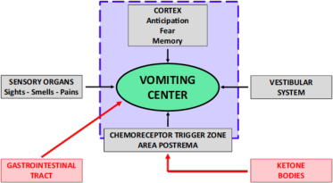
VOMISSEMENTS
ANTI VOMITIFS ?
Zofran®?

Slide 54
ANTIBIOTHERAPIE EMPIRIQUE
Surtout si
Retour de voyages
Petites selles fréquentes et sanglantes +/- GB
EF et maux de ventre +++
Chez l’adulte :
Ciprofloxacine: 1-3 doses mais résistance en augmentation chez E.Coli et Campylobacter
Chez enfant/femmes enceintes ou en zones de résistances :
Azithomycine: 10 mg/kg 1x/j pd 3 jours car est très efficace contre l’ETEC qui est la première cause sur la planette de diarrhées du voyageur ou
Cephoral® (cefixime): 10 mg/kg/j pd 5 jours (ou autre céphalo de 3ème génération) ou
Ciprofloxacine: 15 mg/kg 2x/j (CAVE résistance du Campylobacter)
Flagyl® (métronidazole) si suspicion parasitaire

Slide 55
ANTIBIOTHERAPIE CIBLEE
Notes:
Salmonella typhii →traiter si facteurs de risque :
Achloridie (ttt anti acide)
Fonction immune altérée (âge < 3 mois corticoïdes, asplénie)
IBD
Baisse EG suggérant une bactériémie (hémoculture avant traitement).
CAVE : le traitement AB prolonge la durée de l’excrétion.
Campylobacter → traiter si :
Dysenterie et dans les 3 premiers jours car plus efficace
Risque de transmission en institution

Slide 56
ALIMENTATION
La malnutrition aggrave la diarrhées → essayer de maintenir en plus des apports hydriques et électrolytiques des apports caloriques suffisant de 110 kcal/kg/j → Solutions recommandées (OMS 2007):
Solution avec apports lactés (83 kcal/100 ml):
Lait en poudre 11g (= 87 cc de lait entier liquide). Nb : ne pas dépasser les 3,7 g/100cc recommandé de lactose
Riz : 15 g ce qui correspond à 10% des calories sous léa forme de rotéines comme recommandé
Huile végétale : 3,5 g
Sucre de cannes : 3 g
Ajouter H20 ad 200 cc
Solution sans apports lactés (75 kcal/100 ml): :
Œufs entiers : 64 g
Riz : 15 g ce qui correspond à 10% des calories sous la forme de protéines
Huile végétale : 4 g
Glucose: 3 g
Ajouter H20 ad 200 cc

Slide 57
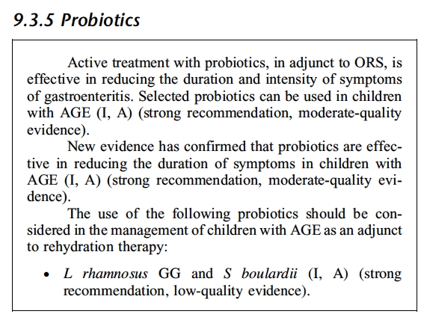
PROBIOTIQUES
Pro-biotiques recommandés:
Perenterol® (Saccharomyces boulardii)
Infloran® (Lactobacillus Rhamnosus) > 10¹¹ CFU/48h

Slide 58
PROBIOTIQUES
PEDIATRICA, Vol. 27 No. 4 2016

Slide 59
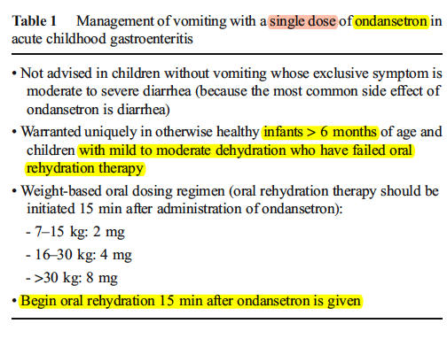
ONDANSETRON (ZOFRAN®)
L’ondansétron est utilisable dès 6 mois
CINÉTIQUE
Effet déjà après 30 minutes→ Tenter de réhydrater per os après 30 min (pic à 90 min. per os)
Effet de 1 dose pendant 2 jours.
CONTRE-INDICATIONS
Allergie connue à l’ondansétron
Occlusion intestinale
Phénylcétonurie
(aspartasme dans cp de Zydis®)
QTL
Eur J Pediatr (2018) 177:1–5
PLOS ONE , October 27, 2017
Après 1 dose orale unique d’ondansétron, les patients vomissent 2x moins et ont 2x moins de perfusion.
N Engl J Med 2006;354:1698-705.

Slide 60
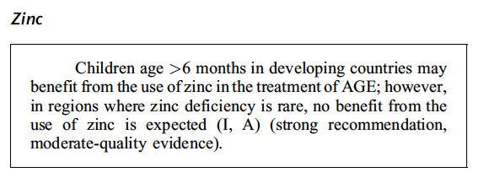
RÔLE DU ZINC
L’ajout de sels de zinc pendant 10-14 jours permet de réduire:
⬇ de 25% la durée des diarrhées
⬇ de 30% le volume des diarrhées
⬇ de 25% les hospitalisations
Posologies en Zinc:
Absorbé que sous la forme de sels de zinc → ZinCfant®
0-6 mois: 10 mg/j**
> 6 mois: 20 mg/j**
** Pas d’avantages à donner des dose plus hautes.
Mais….

Slide 61
PROTECTION DU SIEGE
Oxyplastine
Bépanthène si lésion anale
Antifongique si surinfection fongique

Slide 62
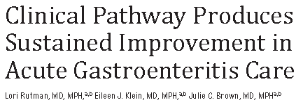
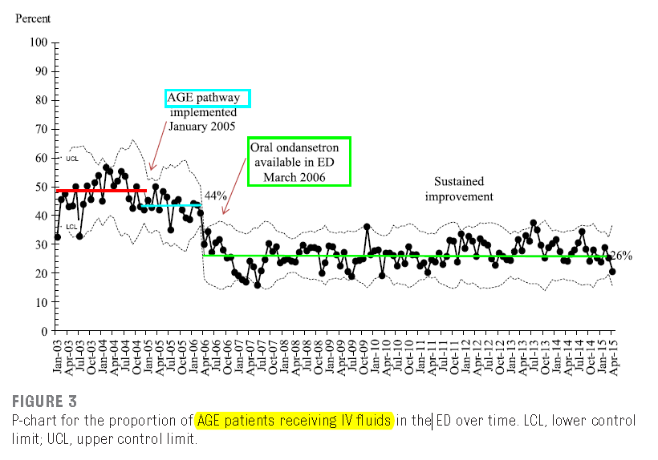
PROTOCOLE GEA –UTILE?
Protocole →Diminution de 40% des perfusion pour GEA
PEDIATRICS, 2017, Volume 140, number 3, p.1

Slide 63
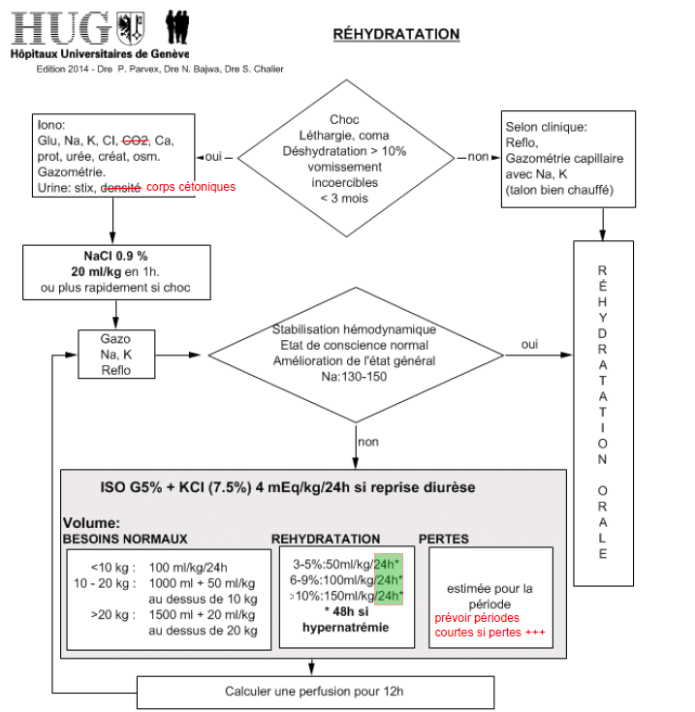

Slide 64
Merci !

Slide 65
REFERENCES
Pediatrics in Review 1989; 11;6
Pediatric Emergency Care,Volume 22, Number 8, August 2006
Clinical Infectious Diseases 2006; 43:807–13
RedBook 2009
Journal of Pediatric Gastroenterology and Nutrition, 46:S81–S184, 2008
PEDIATRICA, Vol. 27 No. 4 2016

